Slide 1
Современные технологии баз данных
Лекция 7

Slide 2
Графовые СУБД
Предметная область
Социальные графы. Вершины — люди, а ребра отражают знакомство людей друг с другом.
Веб-графы. Вершины — веб-страницы, а ребра отражают HTML-ссылки на другие страницы.
Дороги или железнодорожные сети. Вершины — перекрестки (узловые станции), а ребра соответствуют пролегающим между ними дорогам или железнодорожным линиям.

Slide 3
Представление графов в реляционных БД
create table vertex(name varchar2(15) primary key
)
create table edge(
vertex_in varchar2(15) references vertex(name) not null,
vertex_out varchar2(15) references vertex(name) not null,
weight number, primary key (vertex_in, vertex_out)
)

Slide 4
Представление графов в реляционных БД
begin
insert into vertex(name) values ('A');
insert into vertex(name) values ('B');
insert into vertex(name) values ('C');
insert into vertex(name) values ('D');
insert into vertex(name) values ('E');
insert into vertex(name) values ('F');
end;
begin
insert into edge values ('A','B',1);
insert into edge values ('B','C',1);
insert into edge values ('B','D',2);
insert into edge values ('C','E',4);
insert into edge values ('D','E',2);
insert into edge values ('C','D',10);
insert into edge values ('E','F',1);
insert into edge values ('E','B',1);
end;

Slide 5
Представление графов в реляционных БД
with a(vi,vo,w,route,total_w) as (
select e.vertex_in as vi, e.vertex_out as vo, e.weight as w, e.vertex_in||':'||e.vertex_out route,e.weight total_w
from edge e
where e.vertex_in = 'A'
union all
select e.vertex_in as vi, e.vertex_out as vo, e.weight as w,a.route||':'||e.vertex_out route,a.total_w+e.weight total_w
from edge e
join a on e.vertex_in = a.vo
and not a.route like '%:'||e.vertex_out||':%'
)
select a.route,a.total_w
from a
where a.vo = 'F';

Slide 6
Представление графов в реляционных БД
Результаты
A:B:D:E:F 6
A:B:C:E:F 7
A:B:C:D:E:F 15

Slide 7
Представление графов в реляционных БД
Поиск маршрута с минимальным весом:
with a(vi,vo,w,route,total_w) as (
select e.vertex_in as vi, e.vertex_out as vo, e.weight as w, e.vertex_in||':'||e.vertex_out route,e.weight total_w
from edge e where e.vertex_in = 'A'
union all
select e.vertex_in as vi, e.vertex_out as vo, e.weight as w,a.route||':'||e.vertex_out route,a.total_w+e.weight total_w
from edge e join a on e.vertex_in = a.vo
)
select distinct
first_value(a.route) over (order by total_w) route,
min(a.total_w) over () total_w
from a
where a.vo = 'F';

Slide 8
Представление графов в реляционных БД
Выполнение запроса на графе из 6 вершин требует 12 обращений к страницам данных (таблиц и индексов).
Для графа, состоящего из 20 вершин и 19 ребер, выполнение такого запроса вызовет 201 обращение к страницам таблиц и индексов.

Slide 9
Представление графов в реляционных БД
Связь преподавателя и студента
Отдельные таблицы:
вести занятия в группе, где учится студент;
быть тьютором группы, где учится студент;
выставить оценку студенту;
быть руководителем проекта (курсового, исследовательского и.т.д.), в котором участвует студент;
быть соавтором публикации, с участием студента.
Запрос : Что связывает конкертного преподавателя и студента?

Slide 10
Графовые модели данных
Модель с метками и свойствами
Тройные кортежи
Гиперграфы

Slide 11
Графовая модель с метками и свойствами
Каждая вершина состоит из:
уникального идентификатора;
множества исходящих ребер;
множества входящих ребер;
коллекции свойств (пар «ключ — значение»).
Каждое ребро состоит из:
уникального идентификатора;
вершины, с которой оно начинается (начальная вершина);
вершины, которой оно заканчивается (конечная вершина);
коллекции свойств (пар «ключ — значение»).

Slide 12
СУБД Neo4j
Декларативный язык Cypher
Создание элементов графа CREATE
Студент Иванов Иван Иванович учится на бюджетной основе в Группе ПМ-81 (очной)
create (x:Student{fio:”Иванов Иван Иванович”})
-[:STUDY_IN {basis:”Бюджет”}]->
(y:Group{name:”ПМ-81”,form:”Очная”})
Переменными x и y обозначаются ссылки на вершины, для использования при добавлении новых ребер в рамках того же оператора create.

Slide 13
СУБД Neo4j
Для занесения информации о нескольких студентах обучающихся в одной и той же группе, и участвующих в некотором проекте, оператор create будет иметь вид:
CREATE
(x1:Student{fio:"Иванов Иван Иванович"})-[:STUDY_IN {basis:"Бюджет"}]->(y:Group{name:"ПМ-81",form:"Очная"}),
(x2:Student{fio:"Петров Петр Петрович"})-[:STUDY_IN {basis:"Контракт"}]->(y),
(x1)-[:PARTICIPATES]->(p:Project{name:"Исследование алгоритмов сортировки"}),
(x2)-[:PARTICIPATES]->(p);
За пределами оператора create эти переменные не определены.

Slide 14
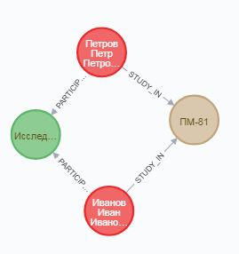
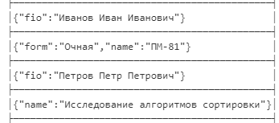
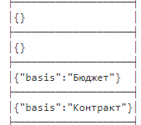
Выборка элементов графа
match(x) return x;
match()-[r]-() return r;

Slide 15
Выборка элементов графа
Оператор MATCH.
Также как и SELECT в реляционных базах данных, задает декларативный способ получения данных, но помимо указания условий на значения атрибутов вершин и ребер графа, позволяет задать шаблон, которому должны удовлетворять все выбираемые подграфы.

Slide 16
Оператор Match
Вернуть все ребра с заданной меткой:
match ()-[r:LINK2]->() return r
Вернуть все связанные вершины, где вершина, с которой начинается маршрут, имеет метку Test:
match (x:Test)-[*1..100]->(y) return x,y
Для возврата не отдельных вершин, а маршрутов используется следующая форма оператора:
match p=(x:Test)-[*1..100]->(y) return p

Slide 17
Пример
create (john:User{name:'John'}),
(mary:User{name:'Mary'}),
(piter:User{name:'Piter'}),
(anna:User{name:'Anna'}),
(joe:User{name:'Joe'}),
(ys:Song{name:'Yellow Submarine'}),
(aynl:Song{name:'All You Need is Love'}),
(smg:Song{name:'The Show Must Go On'}),
(ps:Song{name:'People are Strange'}),
(pib:Song{name:'Paint It Black'}),
(tm:Song{name:'The Miracle'}),
(hy:Song{name:'Hey You'}),
(john)-[:Friend]->(mary),
(john)-[:Friend]->(piter),
(piter)-[:Friend]->(joe),
(john)-[:Listen]->(aynl),
(john)-[:Listen]->(hy),
(mary)-[:Listen]->(aynl),
(mary)-[:Listen]->(ys),
(anna)-[:Listen]->(aynl),
(anna)-[:Listen]->(smg),
(piter)-[:Listen]->(ps),
(piter)-[:Listen]->(pib),
(joe)-[:Listen]->(tm)

Slide 18
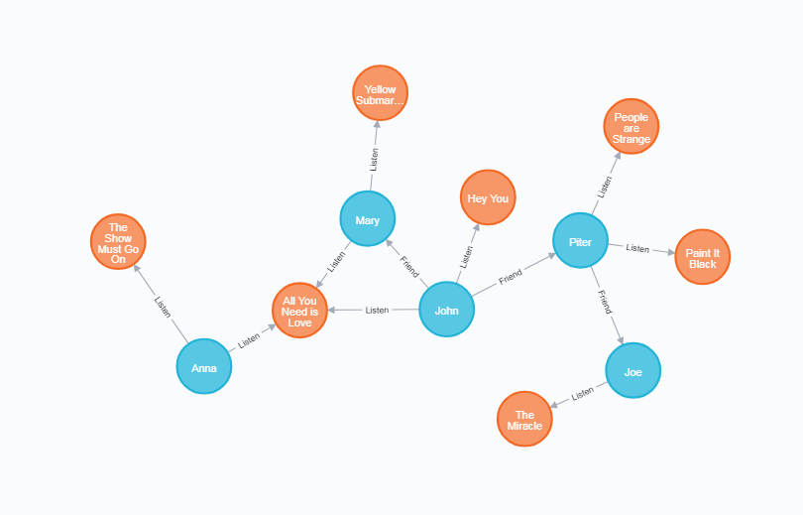
Пример

Slide 19
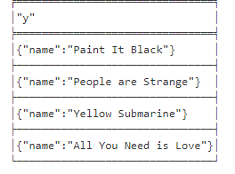
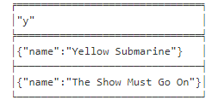
Пример
Требуется для заданного пользователя вернуть те песни, которые слушают его друзья, а также те песни, которые слушают пользователи, не являющиеся его друзьями, но слушающие те же песни, что и он сам.
Для, того что бы получить какие песни слушают друзья пользователя с именем John используется оператор:
match(x:User{name:'John'})-[:Friend]->()-[:Listen]->(y:Song) return y
match(x:User{name:'John'})-[:Listen]->()<-[:Listen]-()-[:Listen]->(y:Song) return y

Slide 20
Пример
Для объединения использкется union
match(x:User{name:'John'})-[:Friend]->()-[:Listen]->(y:Song) return y
union
match(x:User{name:'John'})-[:Listen]->()<-[:Listen]-()-[:Listen]->(y:Song) return y
Можно получить не только песни, но и количество маршрутов от выделенного пользователя до каждой них, что позволит установить приоритетность песен:
match(x: User {name: 'John'})-[:Friend]->(:User)-[:Listen]->(y: Song)
with x, y
match p=(x)-[*]->(y)
return y, count(*)
union
match(x:User{name:'John'})-[:Listen]->()<-[:Listen]-()-[:Listen]->(y:Song)
with x, y
match p=(x)-[*]->(y)
return y, count(*)

Slide 21
Создание ребра для существующих вершин
MATCH (a:Artist),(b:Album)
WHERE a.Name = "Strapping Young Lad" AND b.Name = "Heavy as a Really Heavy Thing"
CREATE (a)-[r:RELEASED]->(b)
RETURN r

Slide 22
Особенности моделирования
При графовом моделировании объектов предметной области необходимо соблюдать аккуратность,
при выборе использования вершин или ребер для представления определенных фактов.
Так, ребро может связывать только две вершины. Поэтому, если в ER-модели предметной области существует связь многие-ко-многим между более чем двумя сущностями, обладающая при этом своими атрибутами, то реализация ее в виде ребер между вершинами, соответствующими сущностям, приведет к тому, что данные атрибутов будут дублироваться в каждом из ребер.
Целесообразнее представлять такую связь тоже в виде вершин, связанных ребрами с вершинами, представляющими соответствующие сущности.

Slide 23
Особенности моделирования
Например, для моделирования ситуации «Преподаватель поставил студенту оценку по предмету» представление оценки как набора ребер между вершинами «Преподаватель», «Студент», «Дисциплина», приведет к тому, что в каждом из трех ребер помимо дублирования значения оценки нужно будет хранить идентификатор несвязанной этим ребром вершины, представляющей участвующий в отношении объект.

Slide 24
Ограничения целостности
Оператор CREATE CONSTRAINT ON (t:Test) ASSERT t.p1 IS UNIQUE устанавливает ограничение уникальности значений атрибута p1 для всех вершин с меткой Test
Оператор CREATE CONSTRAINT ON (book:Book) ASSERT exists(book.isbn)
устанавливает требование существования значений атрибута isbn для всех вершин с меткой Book.
Для связей может устанавливаться условие существования значений
Оператор CREATE CONSTRAINT ON ()-[like:LIKED]-() ASSERT exists(like.day) устанавливает требование существования значений атрибута day для всех связей с меткой LIKED.

Slide 25
Хранилища тройных кортежей
Модель тройных кортежей практически эквивалентна модели
графов свойств и использует другие понятия для описания
одних и те же идей.
В хранилище тройных кортежей вся информация хранится
в форме трехкомпонентных высказываний:
(субъект, предикат, объект).
Например, в тройном кортеже (Иванов, учится, ПМ-81)
Иванов — субъект (подлежащее), учится — предикат (сказуемое),
ПМ-81 — объект (дополнение).

Slide 26
Хранилища тройных кортежей
Субъект тройного кортежа - вершина графа.
Объект:
1. Значение простого типа данных, например
строчного или числового.
В этом случае предикат и объект тройного кортежа
эквивалентны ключу и значению свойства вершины-субъекта.
Например, (Иванов, возраст, 33) эквивалентно вершине
Иванов со свойствами {"Возраст":33}.
2. Другую вершину графа. В этом случае предикат представляет собой
ребро графа, субъект — начальную вершину,
а объект — конечную вершину.

Slide 27
Хранилища тройных кортежей
RDF - Resource Description Framework (среда описания ресурса).
SPARQL — язык запросов для хранилищ тройных кортежей,
использующих модель данных RDF
Пример запроса на языке SPARQL для поиска людей, э
мигрировавших из США в Европу
PREFIX : <urn:example:>
SELECT ?personName WHERE {
?person :name ?personName.
?person :bornIn / :within* / :name "United States".
?person :livesIn / :within* / :name "Europe".
}

Slide 28
Гиперграфы
Гиперграф является расширением понятия ребра, в том случае, когда одно
ребро может одновременно соединять более двух вершин. Таким образом,
в гиперграфовой модели данных ребро может реализовать связь между
более чем двумя сущностями, что невозможно в обычной графовой модели.
Недостатком гиперграфовой модели можно считать сложность эффективной
реализации выполнения запросов в таких базах данных.

